Slide 1
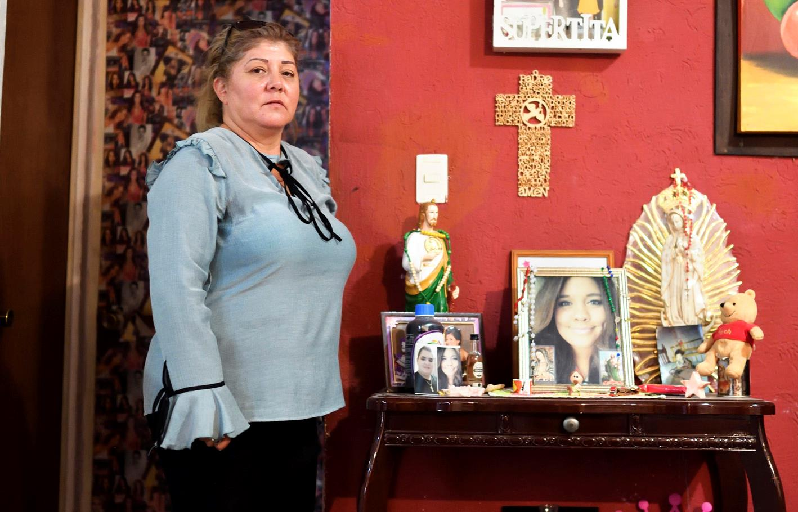
Mexiko
Gerechtigkeit für die Verschwundenen
Notes:
1

Slide 2
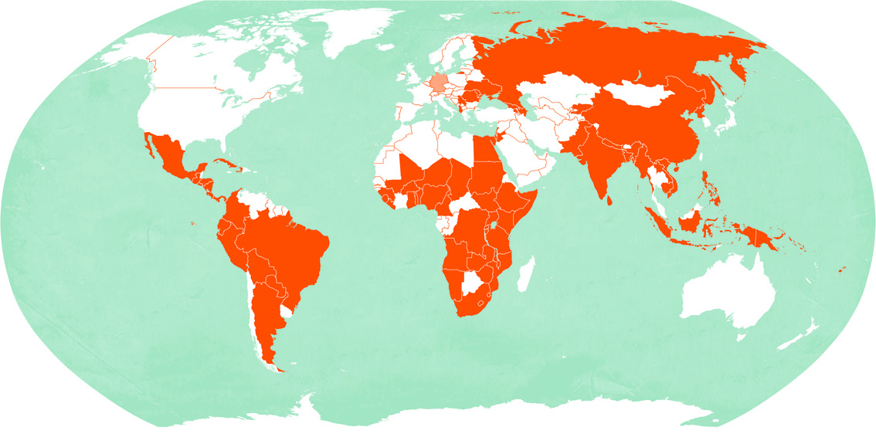
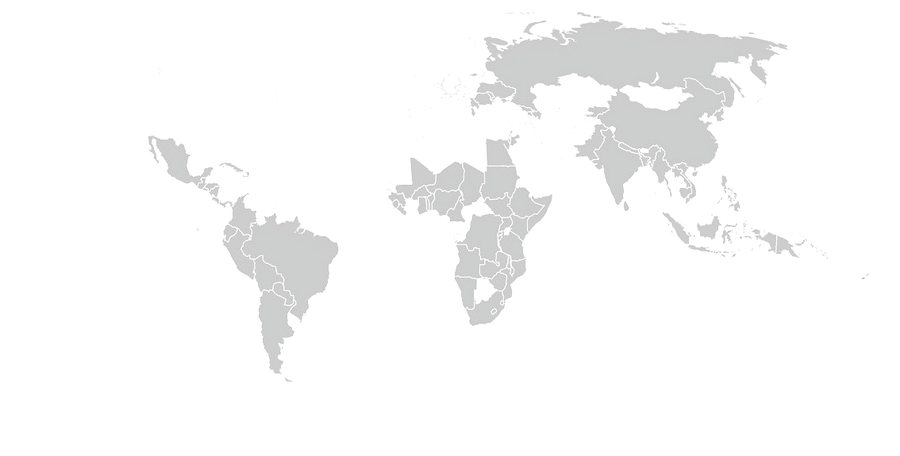
Mexiko
Mexiko Deutschland
Fläche in km² 1.964.375 357.022
Bevölkerung in Millionen 125,9 80,5
Bevölkerungsdichte in Einwohner/km² 64,1 225
Säuglingssterblichkeit in % 1,1 0,3
Lebenserwartung
Männer 73,5 78,6
Frauen 79,2 83,4
Analphabetenrate in %
Männer 4,2 < 1
Frauen 6,0 < 1
Bruttoinlandsprodukt in Dollar/Kopf 19.900 50.800
Quelle: CIA World Factbook (2019)
Mexiko

Slide 3
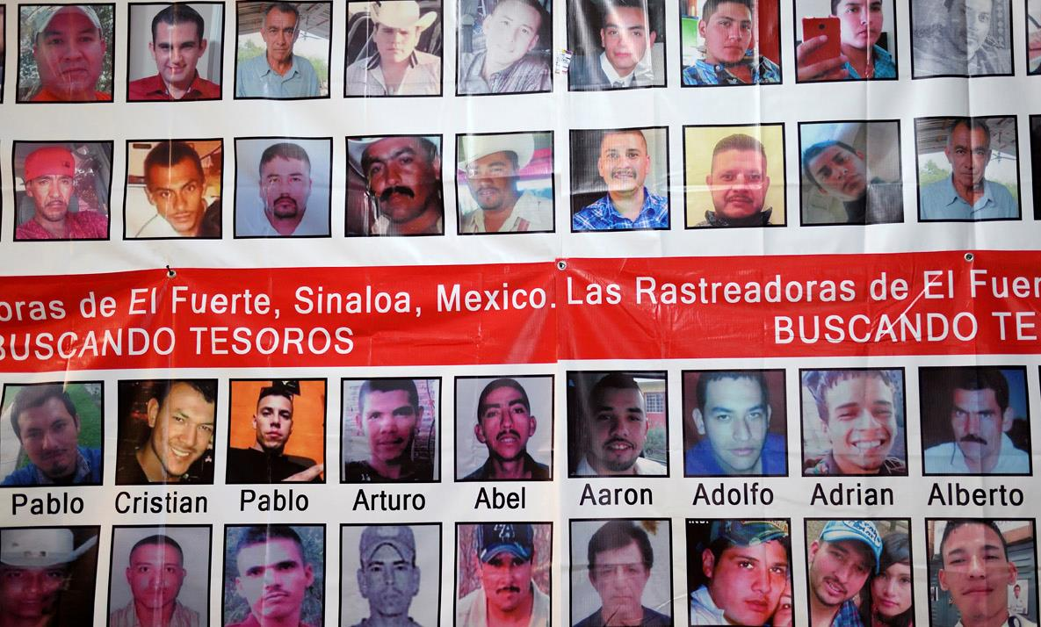
In Mexiko herrscht ein erbitterter Kampf zwischen Drogenkartellen und dem Staat. Er hat bereits 200.000 Menschen das Leben gekostet, 40.000 werden vermisst.

Slide 4
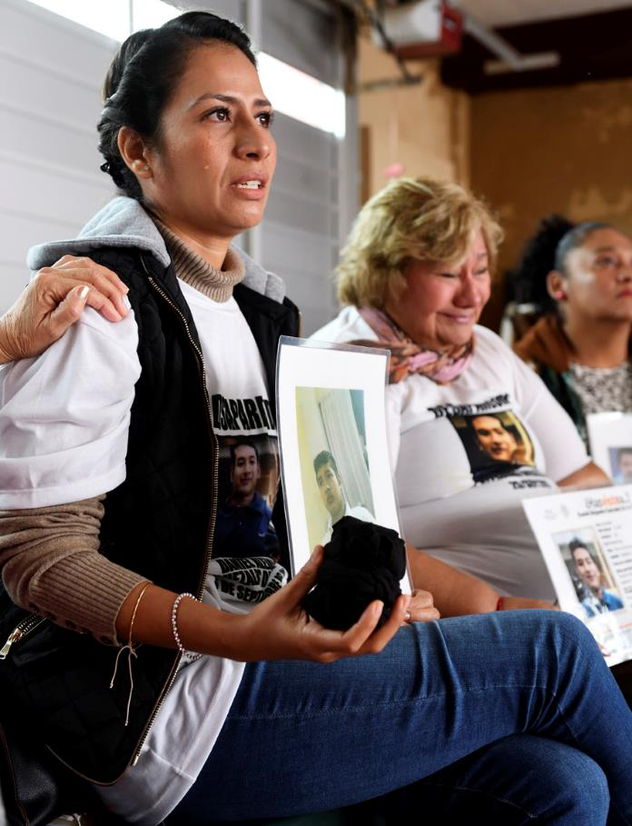
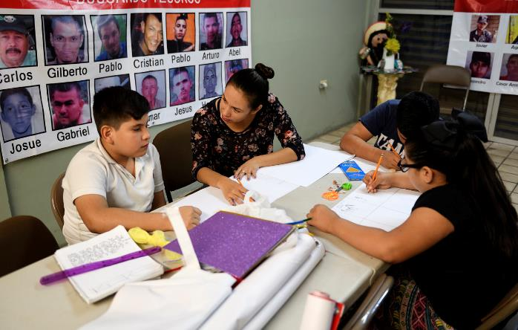
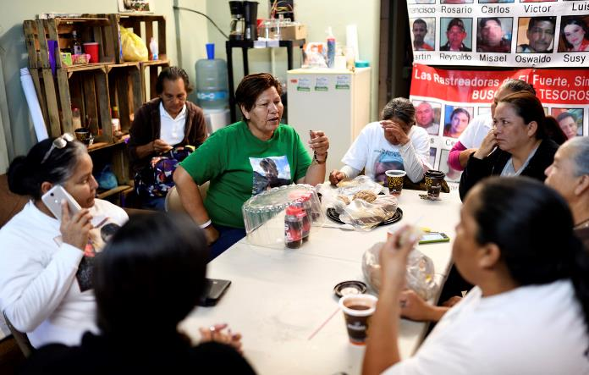
Die Organisation SERAPAZ unterstützt die Angehörigen von Verschwundenen. Sie er-halten psychosoziale Unterstützung und lernen, sich zu organisieren und zu vernetzen.

Slide 5
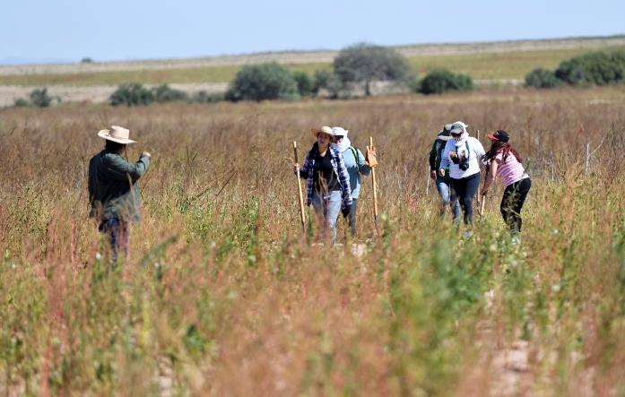
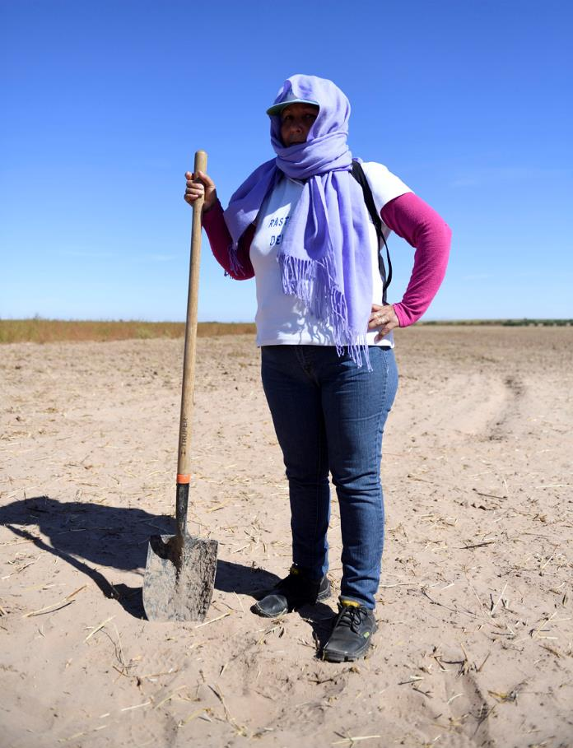
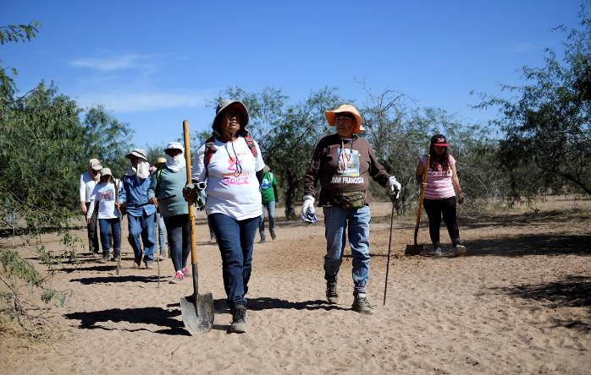
Außerdem erfahren sie Hilfe bei der Suche nach den Überresten ihrer Liebsten. Meist sind es Frauen, die ihre Männer, Söhne oder Brüder suchen.
Notes:
5

Slide 6
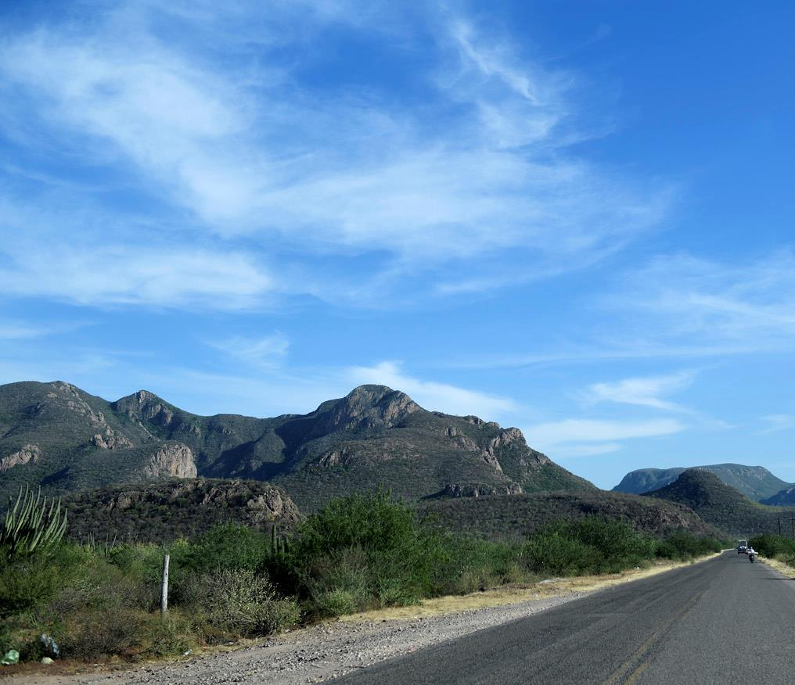
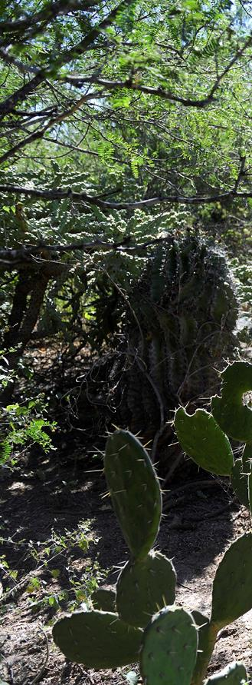
Sinaloa, Wiege des gleichnamigen Drogenkartells, ist eine raue Gegend. Die meisten Männer hier verdingen sich als Tagelöhner oder wandern in die Städte ab.

Slide 7
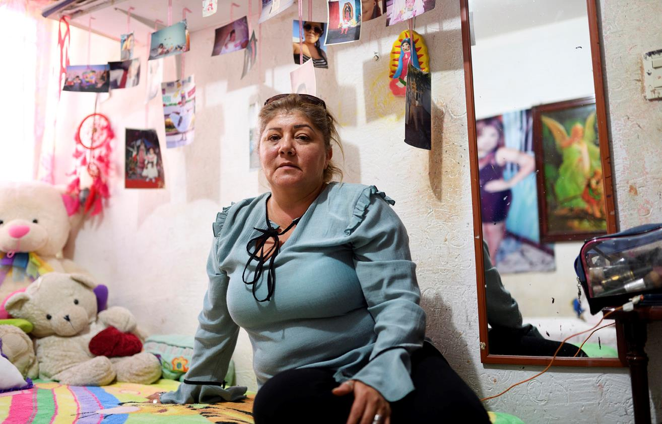
Auf dem Land herrscht ein diffuser Krieg mit diffusen Fronten. Die Bevölkerung steht mitten im Kugelhagel und versucht, sich wegzuducken. Auch Lisbeth Ortega.
Notes:
7

Slide 8
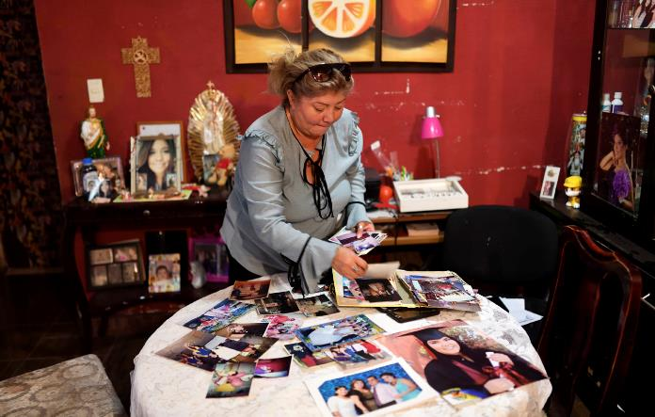
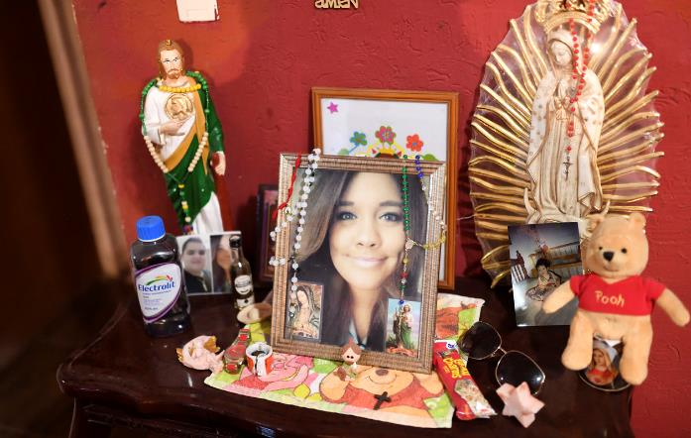
Am 9.2.2016 rief sie ihre Tochter um 21.50 Uhr auf dem Handy an. Zumiko rannte und war atemlos: „Die Polizei verfolgt uns.“ Es waren die letzten Worte der 21-Jährigen.
Notes:
8

Slide 9
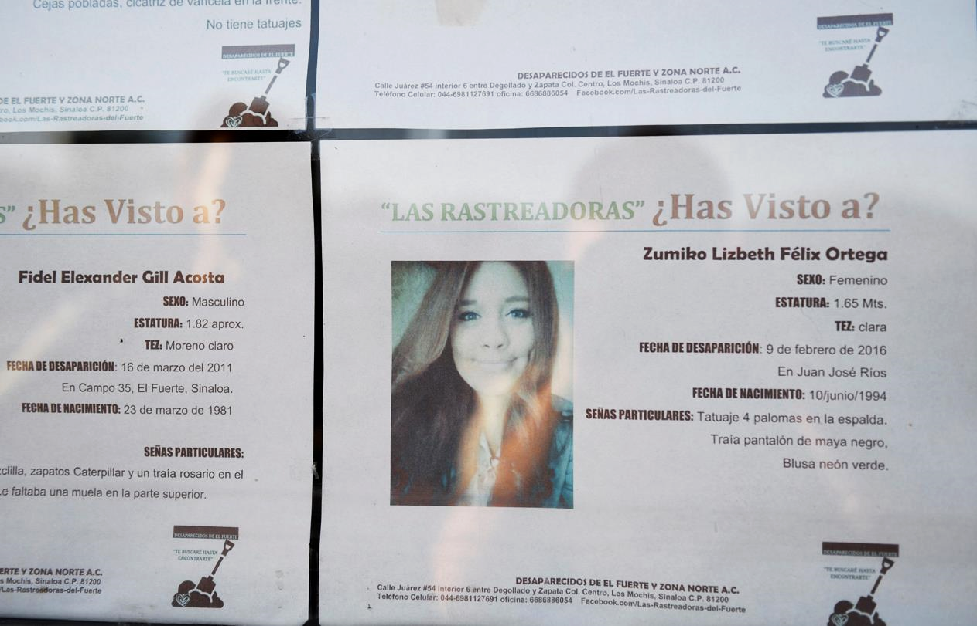
Lisbeth Ortega ging zur Polizei, klapperte alle Krankenhäuser, Leichenschauhäuser und Gefängnisse ab, schaltete Suchanzeigen. Doch von Zumiko fehlt bis heute jede Spur.

Slide 10
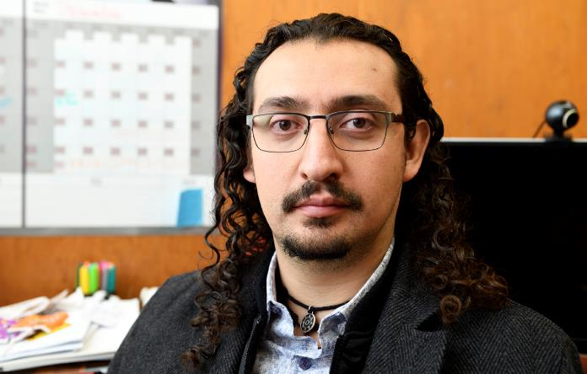
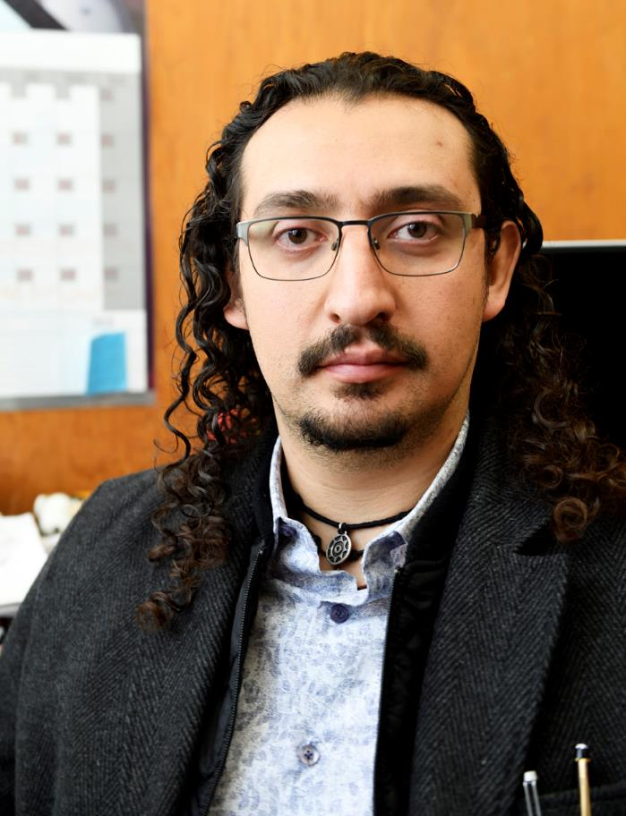
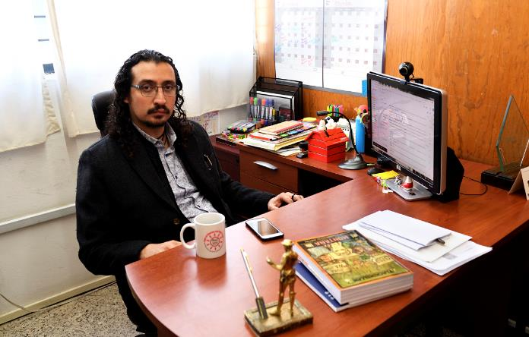
„Der Staat ist korrupt. Die Opfer müssen sich zusammenschließen, wenn sie Wahrheit und Gerechtigkeit finden wollen“, erklärt Alberto Solis, Direktor von SERAPAZ.
Notes:
10

Slide 11
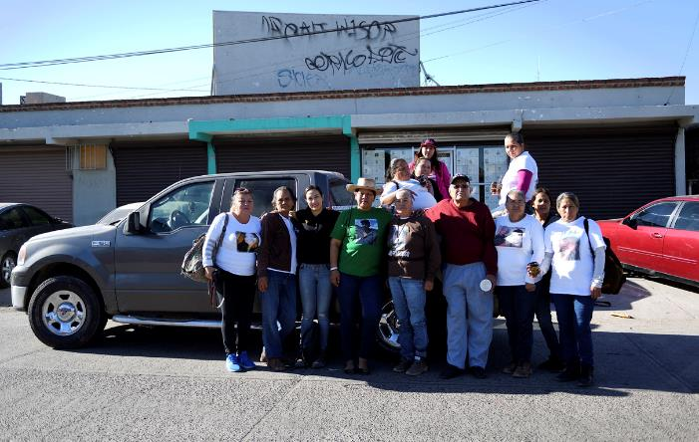
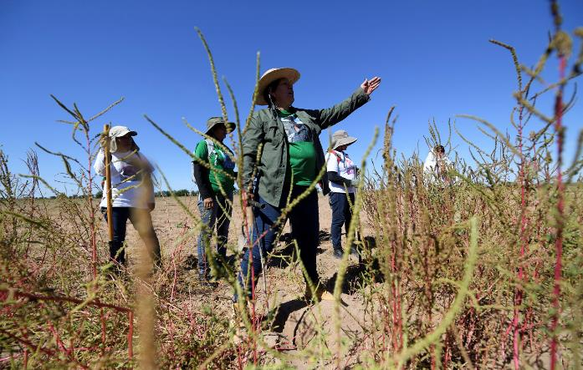
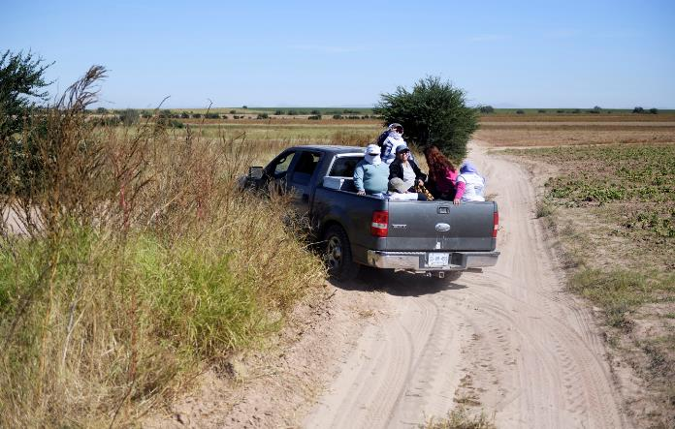
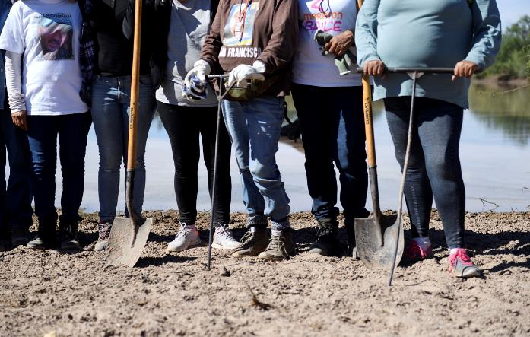
So wie Lisbeth Ortega. Sie ist Mitglied im Kollektiv „Die Spurensucherinnen von
El Fuerte“. Zweimal pro Woche brechen die Frauen auf, um nach Leichen zu graben.

Slide 12
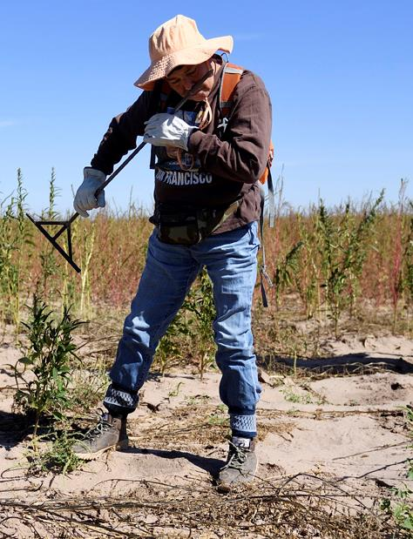
Mirna Medina, die Gründerin des Kollektivs, stößt an verdächtigen Stellen eine Eisen-stange in den Boden, zieht sie heraus und überprüft, ob sie nach Verwesung riecht.
Notes:
12

Slide 13
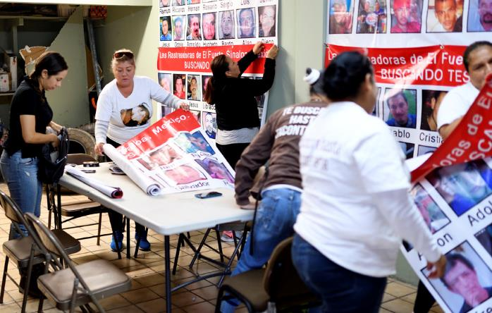
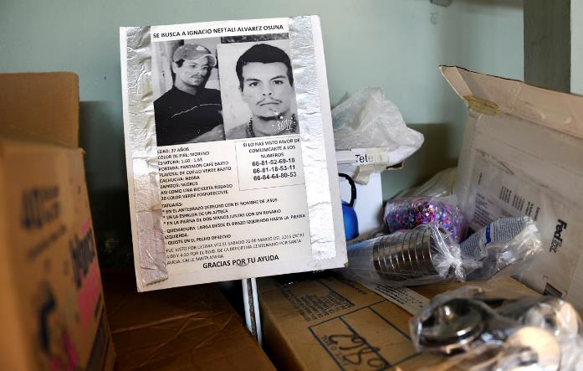
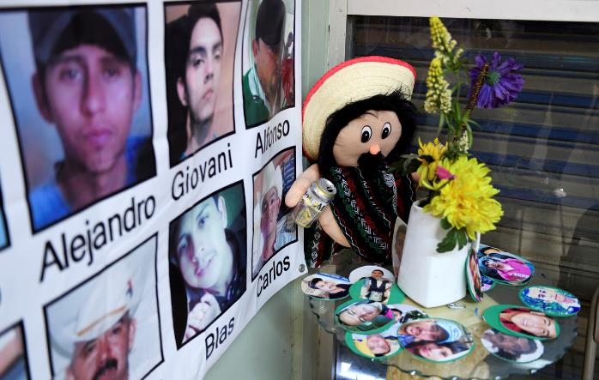
Das Büro der „Spurensucherinnen“ ist tapeziert mit Fotos von Verschwundenen. „Jede Woche kommen im Schnitt zwei Fälle hinzu“, erzählt Ortega.

Slide 14
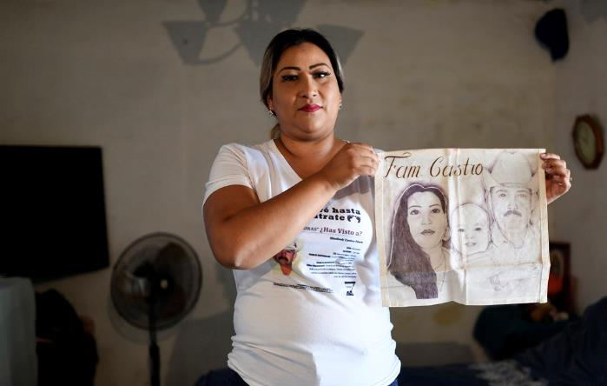
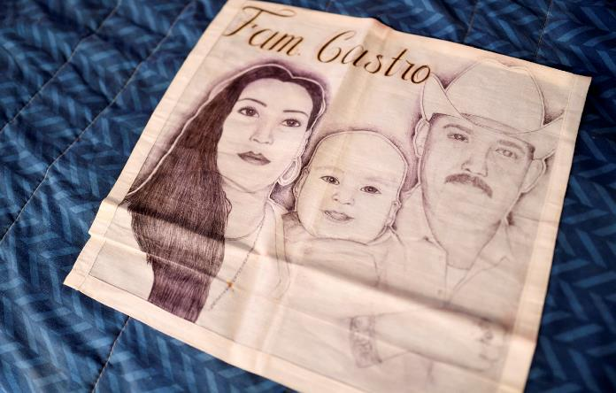
Die Sozialarbeiterin Esther Preciado vermisst ihren Lebensgefährten Bladimir, mit dem sie eine 11-jährige Tochter hat. Er verschwand im September 2013.
Notes:
14

Slide 15
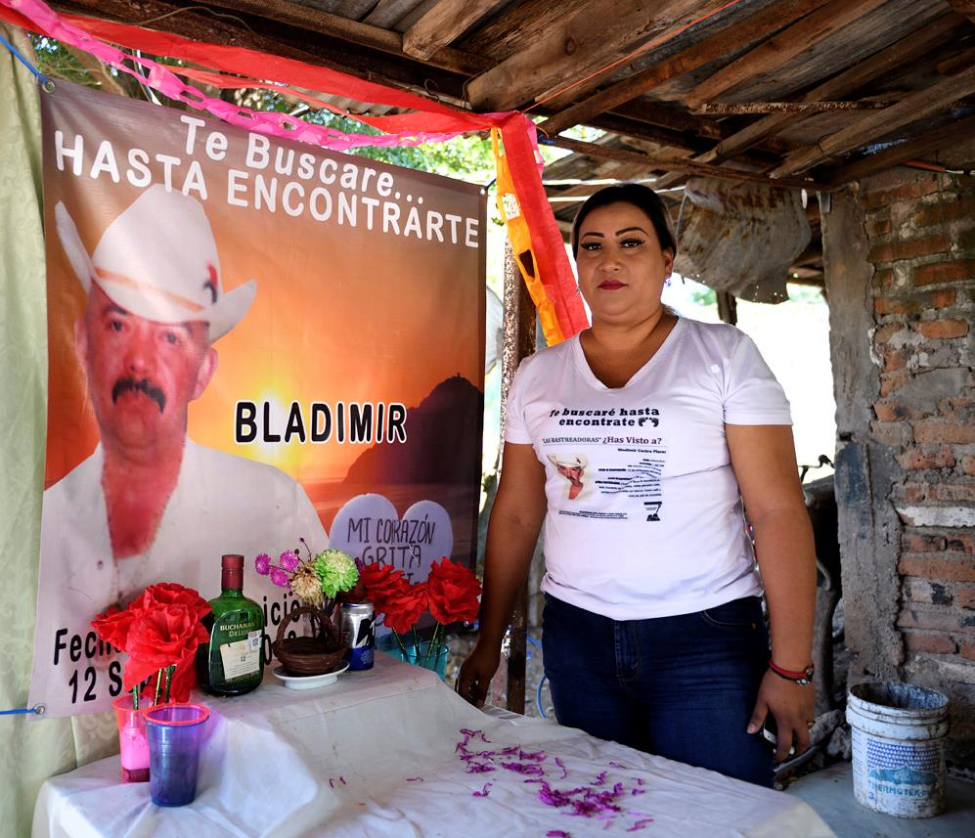
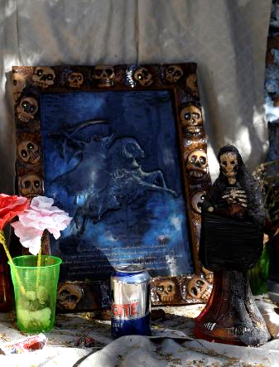
„Am Tag der Toten fragte mich meine Tochter, ob wir auch für Papa eine Kerze auf den Altar stellen sollen“, erzählt Esther Preciado. „Das schnürte mir die Kehle zu.“
Notes:
15

Slide 16
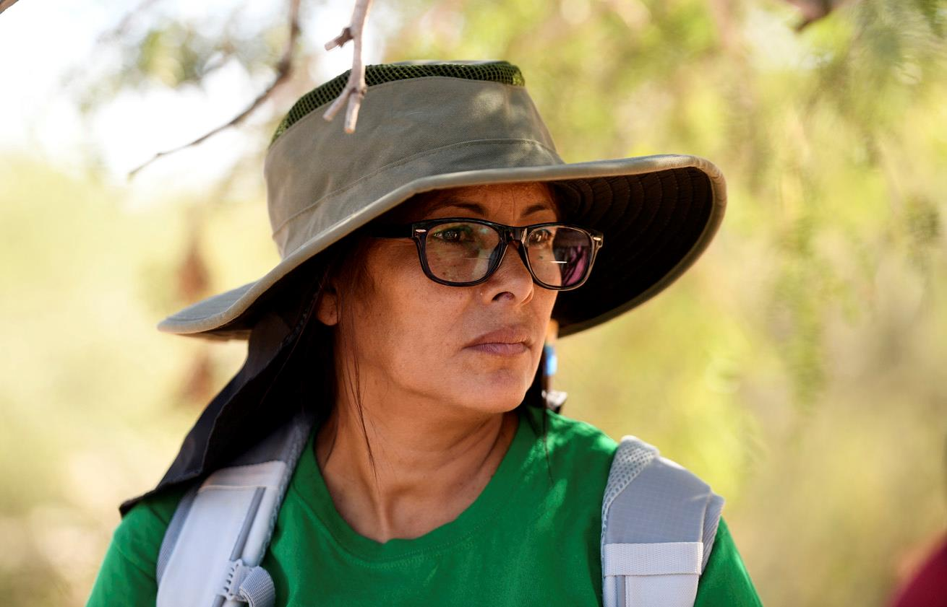
Gewissheit gefunden hat dagegen die Geschäftsfrau Felicitas Hernández. Ihr Sohn Juan Carlos war seit dem 3. November 2015 wie vom Erdboden verschluckt.

Slide 17
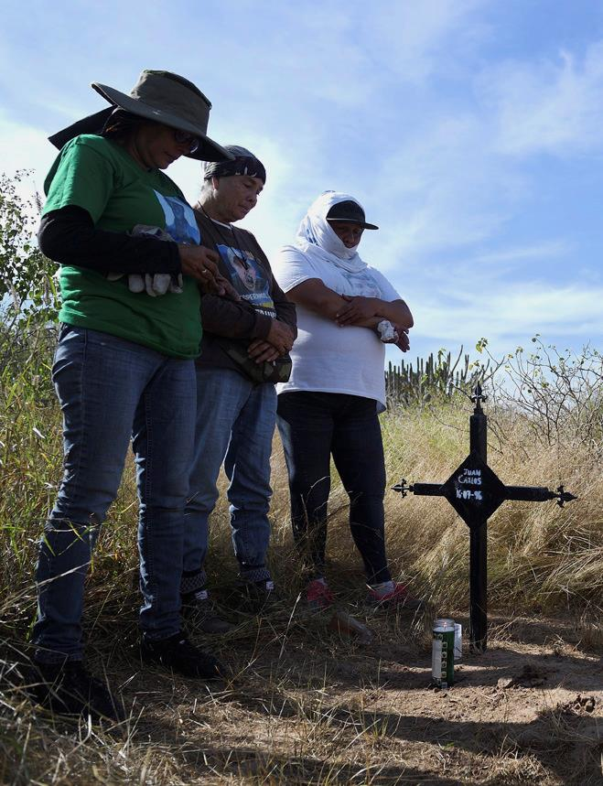
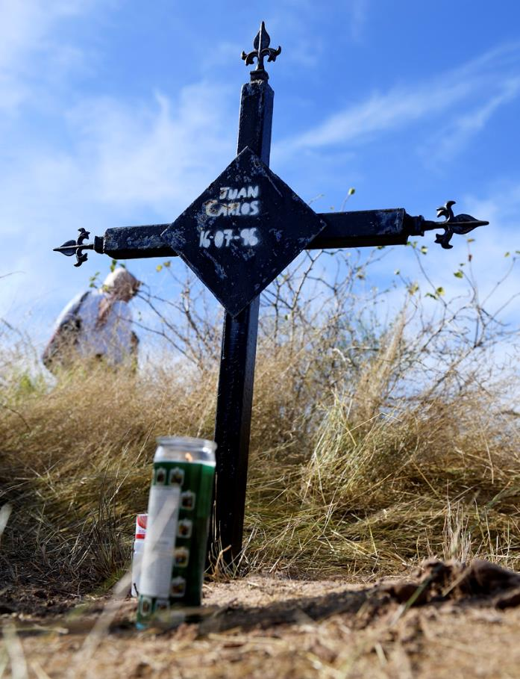
Schon bei der ersten Suchaktion, an der sie teilnahm, stieß sie auf seine Überreste. „Nun habe ich zumindest einen Platz, wo ich um ihn trauern kann“, sagt Hernández.

Slide 18
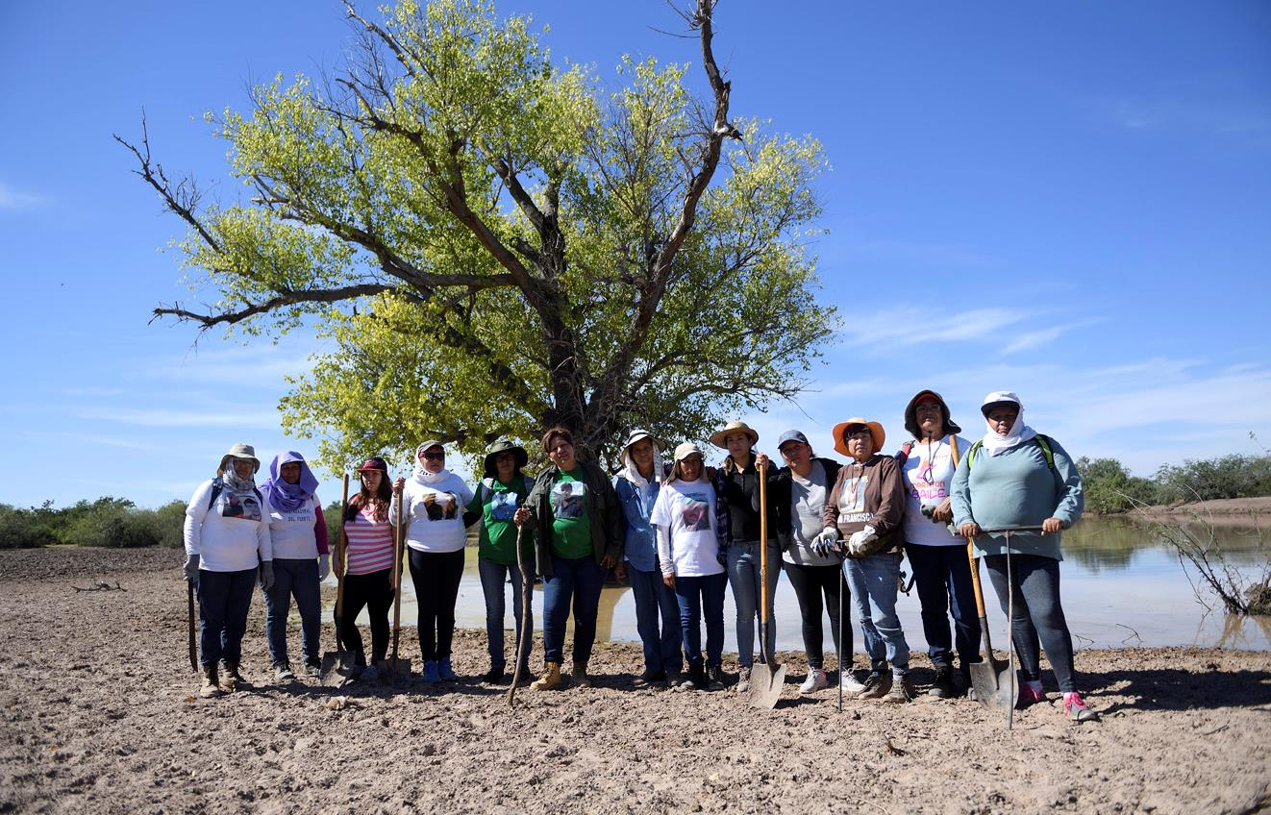
Die Suche der anderen Frauen geht dagegen weiter: „Wir hören erst auf, wenn der letzte Vermisste gefunden ist. Wenn man die Hoffnung verliert, verliert man alles.“

Slide 19
Sie sahen eine Präsentation zum Projekt der Partnerorganisation
Servicios y Asesoría para la Paz (SERAPAZ) aus Mexiko.
Gerechtigkeit für die Verschwundenen
www.brot-fuer-die-welt.de/projekte/mexiko-verschwundene
Herausgeber
Brot für die Welt
Evangelisches Werk für Diakonie und Entwicklung e.V.
Caroline-Michaelis-Str. 1
10115 Berlin
Telefon 030 65211 4711
kontakt@brot-fuer-die-welt.de
Redaktion Thomas Knödl, Thorsten Lichtblau
Text Sandra Weiss
Fotos Florian Kopp
Gestaltung Thomas Knödl
Berlin, Mai 2019
Notes:
19

Slide 20
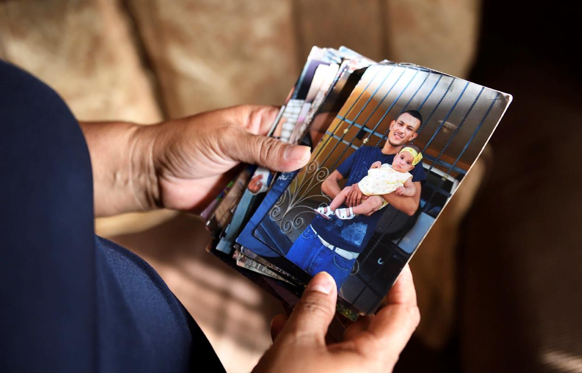
Spendenkonto
Bank für Kirche und Diakonie
IBAN: DE10 1006 1006 0500 5005 00
BIC: GENODED1KDB
Notes:
20

